Slide 1
Вторая жизнь упаковки
МДОУ Детский сад 52
2019 г.
Воспитатели:
Корнилова Наталия Владимировна
Ванчурова Елена Георгиевна

Slide 2
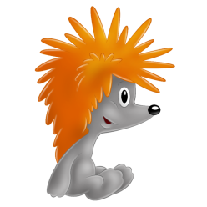
Паспорт проекта
Тема проекта: Вторая жизнь упаковки.
Вид проекта: Исследовательско - творческий.
Проект средней продолжительности (1месяц)
Участники проекта: Воспитатели - Е.Г.Ванчурова, Н.В.Корнилова, воспитанники группы №5 и их родители.

Slide 3
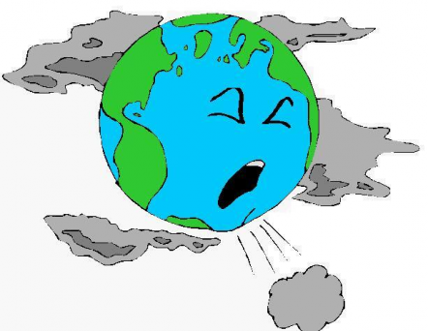
Актуальность проекта:
Бытовые отходы в виде упаковочного материала загрязняют окружающую среду. Большая их часть не разлагается в естественных условиях или имеет очень длительный срок разложения. Чтобы сделать окружающую среду более чистой, нужно уменьшить количество выбрасываемых упаковок, а для этого им надо дать новую жизнь

Slide 4
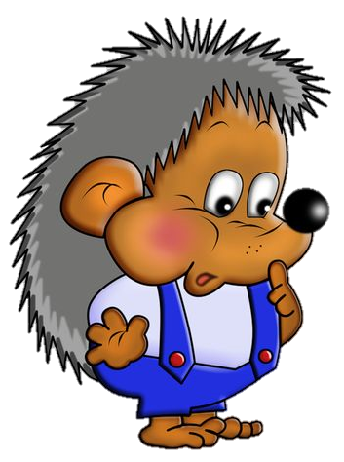
Цель проекта:
Научиться находить применение пластиковой таре после ее первичного использования, тем самым сохраняя окружающую среду от ненужного мусора и пополнить РППС прогулочного участка группы

Slide 5
Задачи проекта:
Образовательные: Познакомить детей с экологическими проблемами, связанными с отходами.
Воспитательные: Формировать семейную экологическую культуру жизненной позиции у взрослых и детей по отношению к важным экологическим проблемам.
Развивающие: Развивать творческие способности детей и родителей. Побудить интерес к созданию творческих работ из бросового материала.

Slide 6
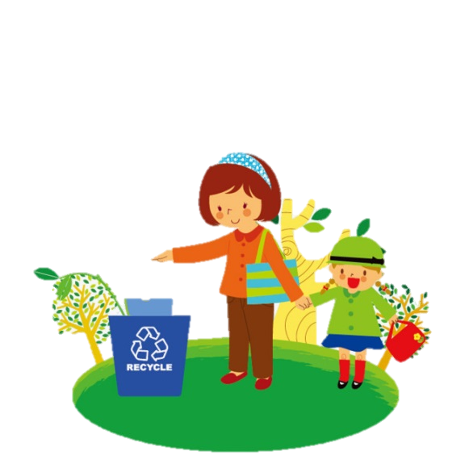
Предполагаемый результат:
Повышение семейной культуры и активной жизненной позиции у взрослых и детей по отношению к важным экологическим проблемам.
Расширение знаний детей по использованию упаковки.

Slide 7
Формирование бережного отношения к окружающему миру.
Создание поделок из пластиковых бутылок и тары с последующим использованием на прогулке с детьми.

Slide 8
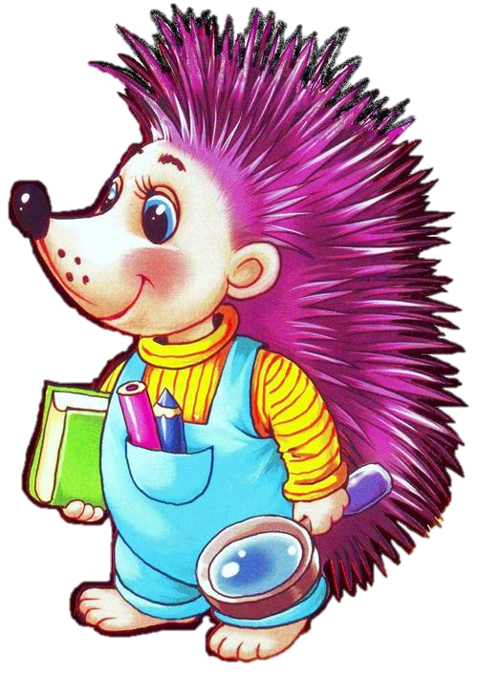
Гипотеза проекта:
Не обязательно быть специалистом экологом, чтобы спасать планету от загрязнения. Даже дошкольник может внести свой вклад.

Slide 9
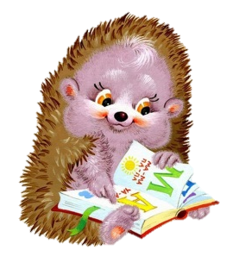
Формы реализации проекта:
В рамках проекта дети встречались с участником экологической экспедиции в Арктику Диановым Ильей Владимировичем, принимали участие в интеллектуальной игре «Юные экологи», знакомились с видео презентацией на экологическую тему.

Slide 10
Формы реализации проекта:
В группе воспитателями были организованы беседы «Что такое экомаркировка», «Не будем загрязнять природу», «Относись к своей планете правильно».
Чтение экологических сказок, авторами которых являются педагоги нашего детского сада.
Рисование на тему «Берегите природу!».
Творческая мастерская «Чудеса в коробочке»

Slide 11
Формы реализации проекта:
Для родителей были организованы:
Консультация «О вреде отходов на окружающую среду» с показом презентации (в рамках родительского собрания);
Консультация для родительского уголка «Не выбрасывай, пригодится»;
Мастер – класс «Творим вместе с детьми»;
Выставка творческих работ детей и родителей.

Slide 13
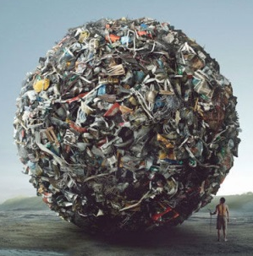
На каждого жителя нашей планеты приходится в среднем около 1 т мусора в год

Slide 14
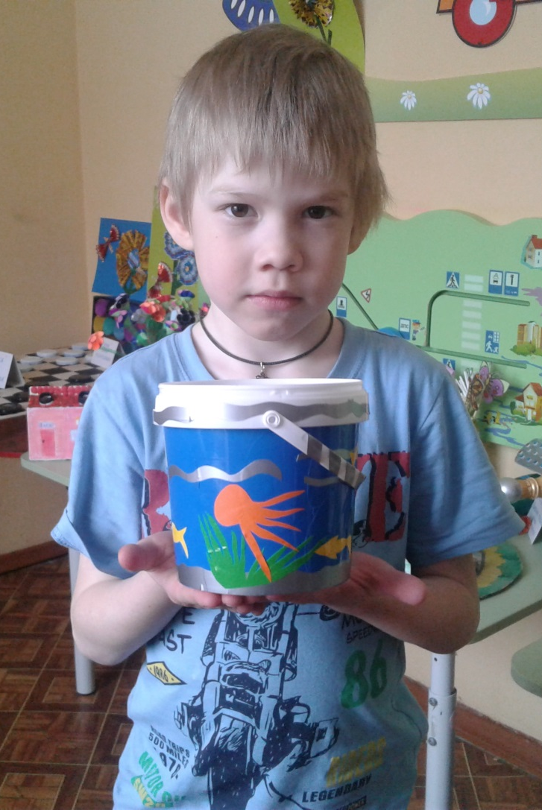
Семья Масленниковых Ведёрко «В подводном мире»
Семья Латышевых «Ваза для цветов и подставка для мороженного»

Slide 15
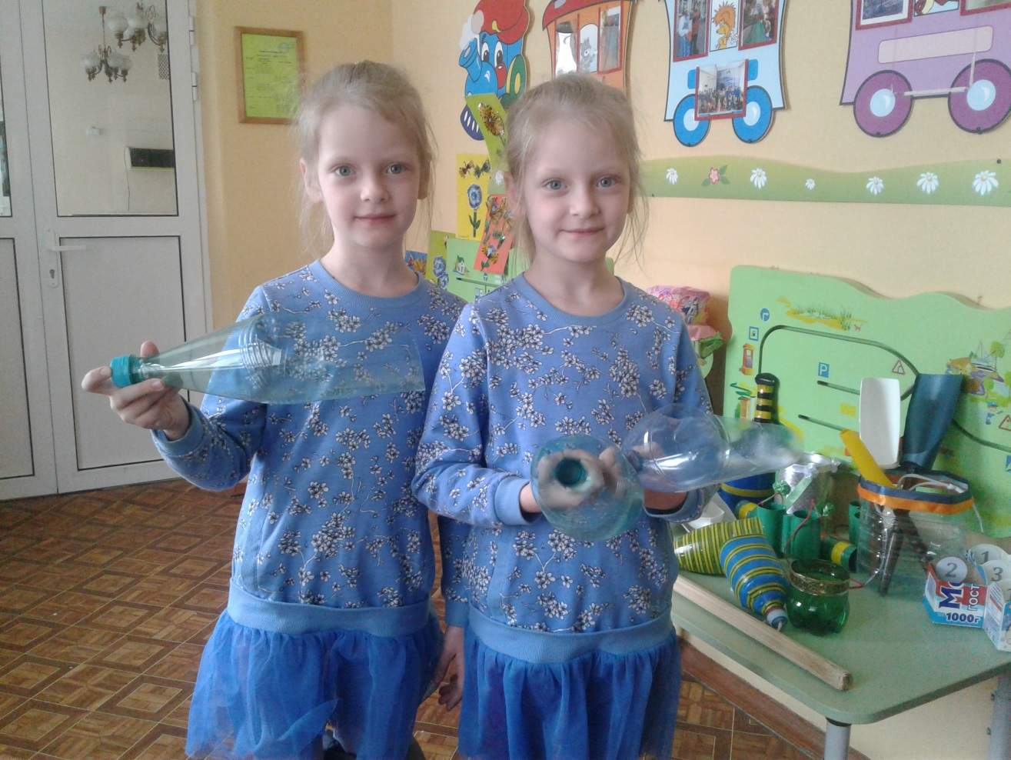
Семья Водопьяновых Совочки «Невидимки»

Slide 16
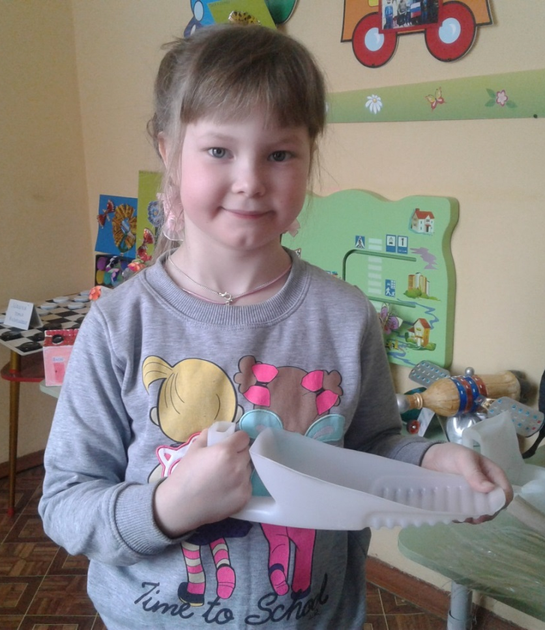
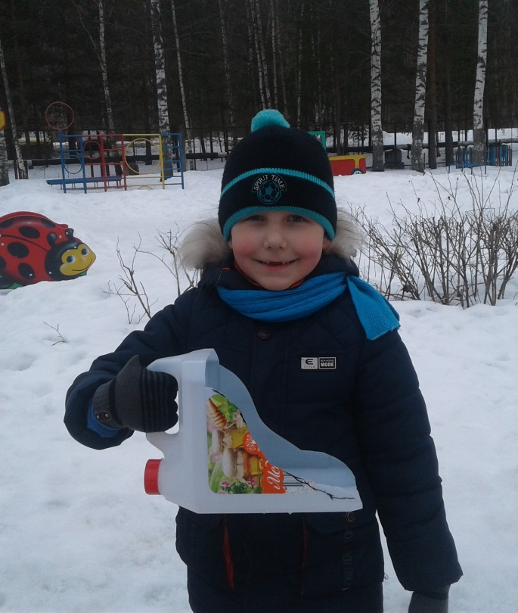
Семья Генюш «Совочек»
Семья Калиных «Совок - экскаватор»

Slide 17
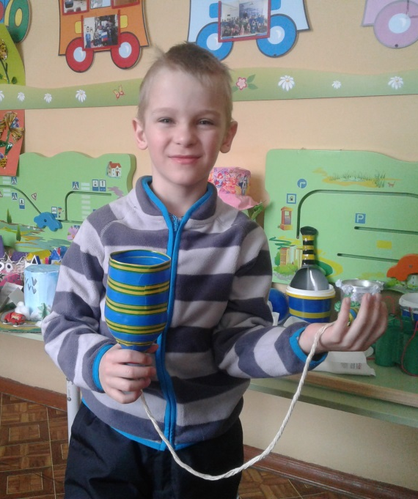
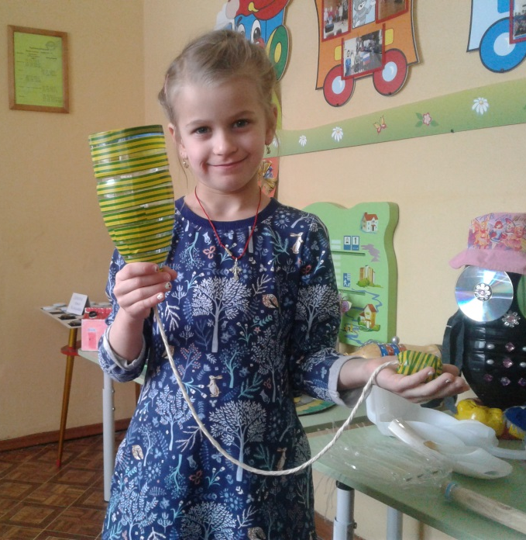
Семья Мышкиных «Игрушки - ловушки»

Slide 18
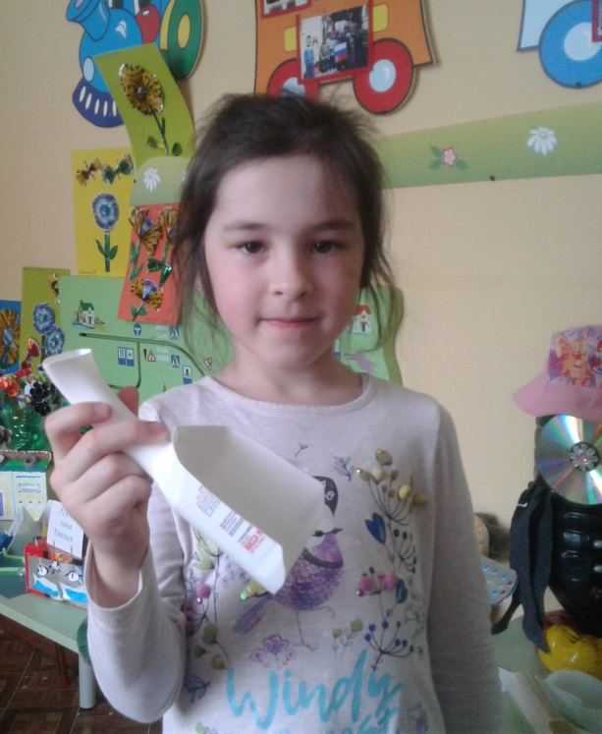
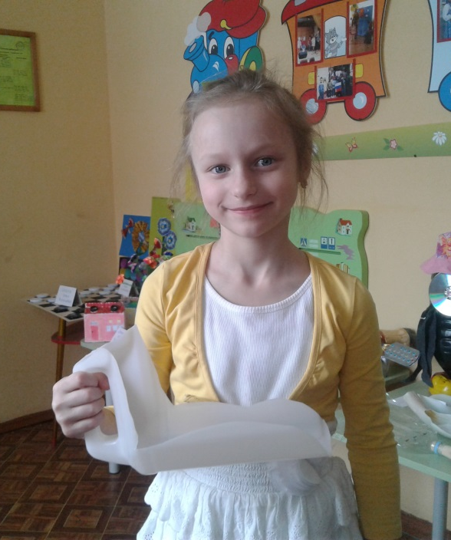
Семья Ворониных «Совок Великан»
Семья Зайнуллиных «Совочек»

Slide 19
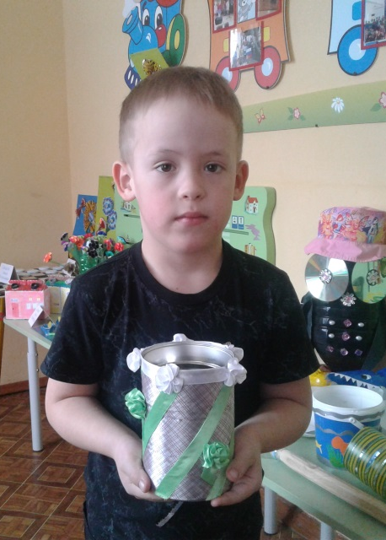
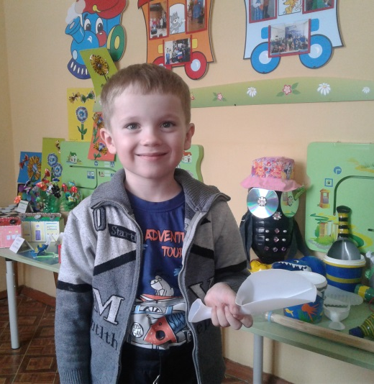
Семья Соколовых «Совочек»
Семья Чернецких «Подставка для карандашей»
«НЕЖНОСТЬ»

Slide 20
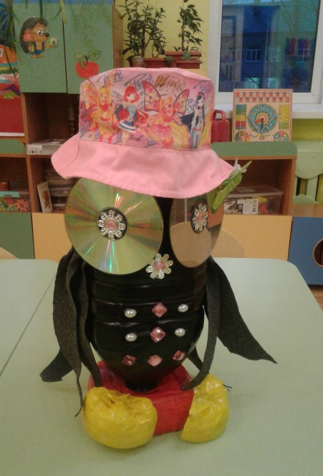
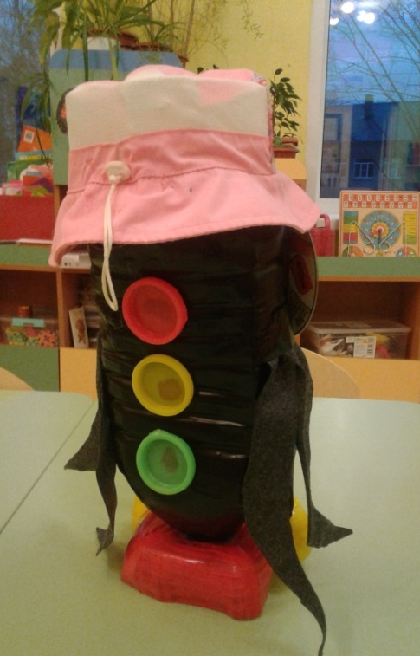
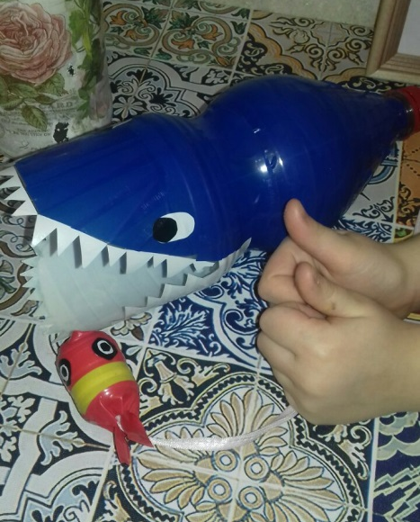
Семья Фроловых
«Совок и ведёрко»
«Сова - Светофоровна»
«Игрушка – ловушка «Акула»

Slide 21
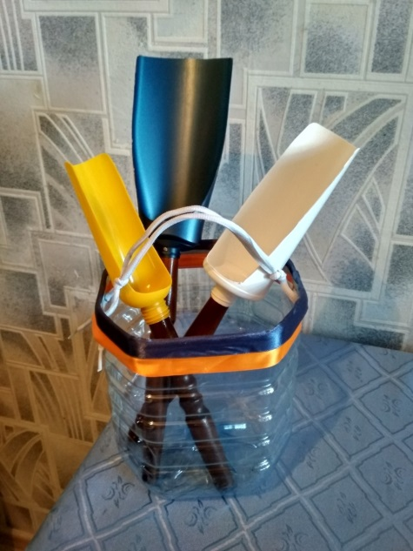
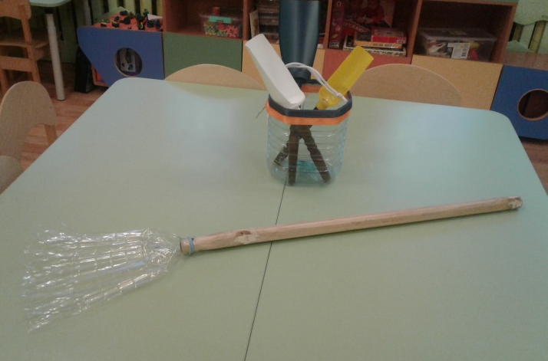
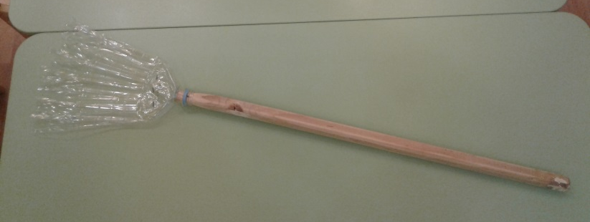
Семья Беловых
«Совочки и ведро»
«Чудо Метла»

Slide 22
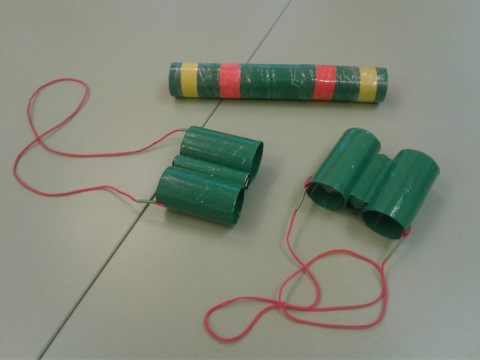
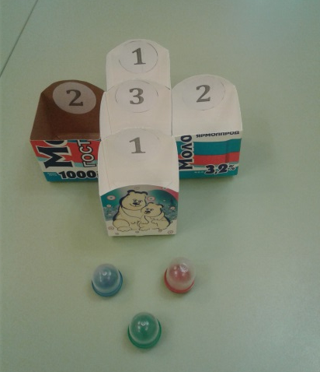
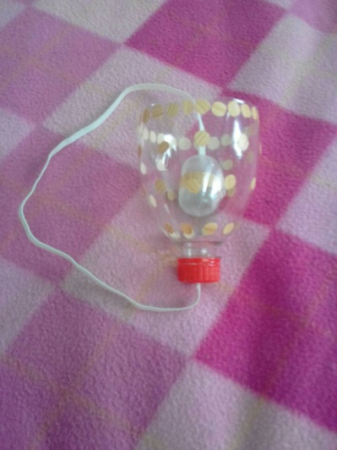
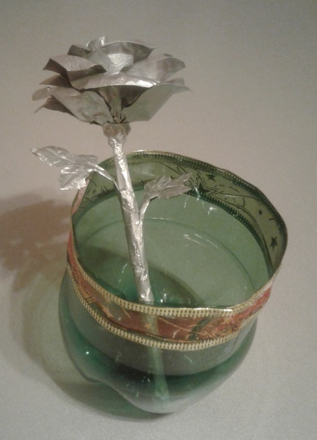
Корнилова Наталия Владимировна
Ванчурова Елена Георгиевна
Игра «Попади в цель»
«Бинокли и подзорная труба»
«Игрушка - ловушка»
«Карандашница и роза»

Slide 23
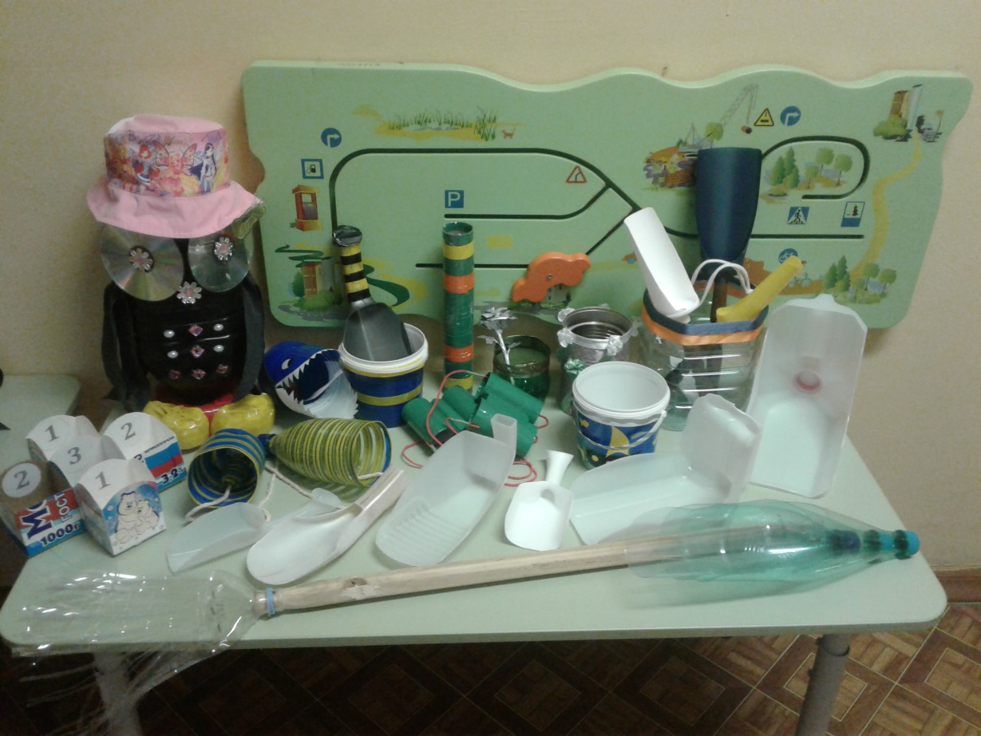

Slide 24
Выводы
Подвели ребят к пониманию важности проблемы взаимоотношения человека с природой и последствий деятельности человека в ней,
Побудили интерес к созданию творческих работ из бросового материала
Научили переживать чувство радости от самостоятельно выполненного труда, приучили их преодолевать трудности.

Slide 25
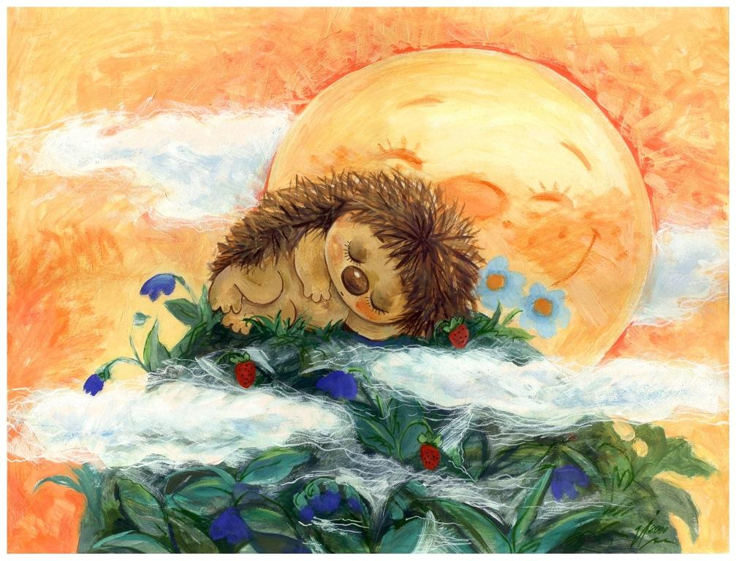
Вместе МИР сделаем чище

Slide 26
Спасибо за внимание!

